Slide 1
Risque chimique EN entreprise
- Un risque majeur à l’échelle de l’industrie -
Du Banbury à la préparation des bottes…
Intervenante :
Mme Mélanie QUINIOU
IPRP - Ingénieure chimiste - ASSTV 86

Slide 2
Les points abordés
Le déroulé de l’action
Le procédé industriel
Les points de vigilance
Les améliorations possibles
Les pathologies associées

Slide 3
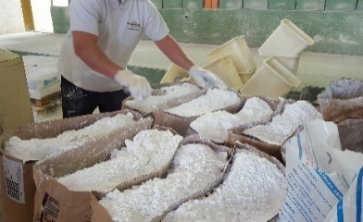
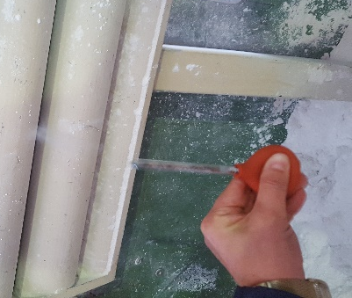
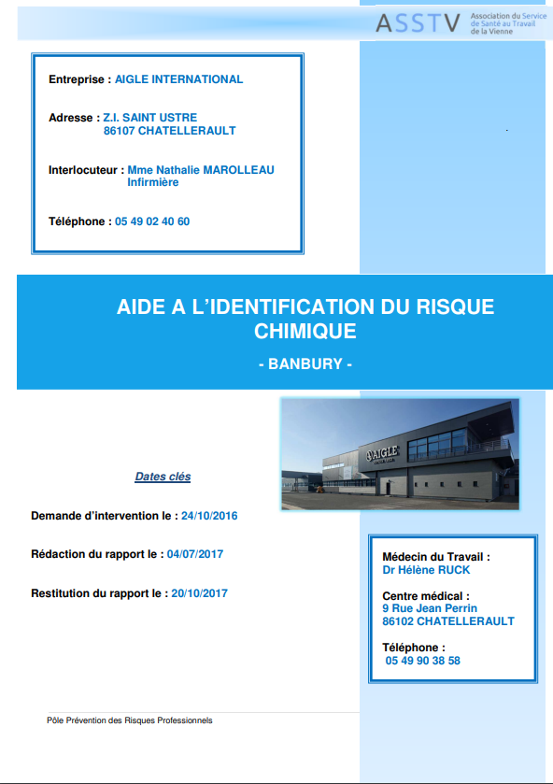
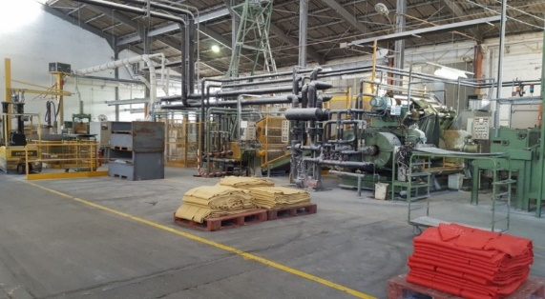
Le déroulé de l’action
- Banbury -
Le procédé industriel
- Banbury -
Etude des postes
07/09/2017
Tests fumigènes
05/10/2017
Validation du rapport
20/10/2017
Restitution au CHSCT
26/10/2017
Etape n°1
Etape n°2
Etape n°3
Etape n°4
Etape n°5
Etape n°6
Préparation des grosses poudres
Préparation des petites poudres
Préparation du caoutchouc
Mélange au "Banbury"
Mise en plaques du caoutchouc
Contrôle de la production

Slide 4
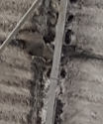
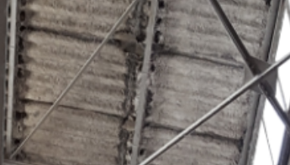
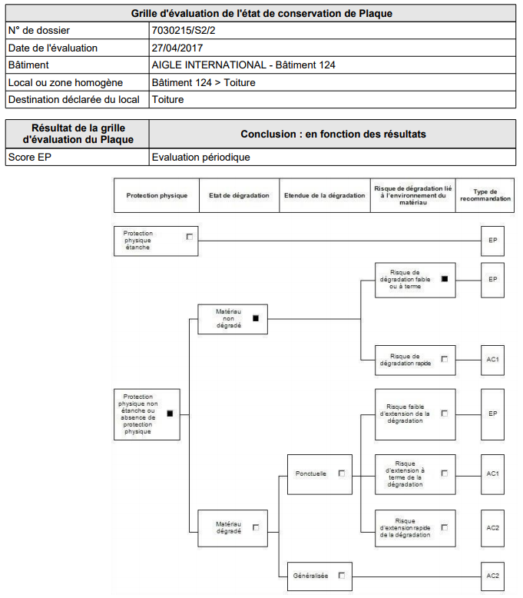
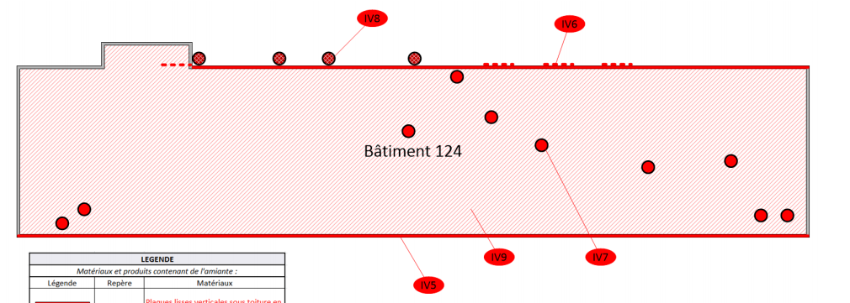
Les points de vigilance
- Banbury -
1- L’état de conservation de la toiture de l’atelier
Eléments sur lesquels s’appuyer :
Photos de la toiture (zooms)
Diagnostic Technique Amiante (grilles d’évaluation)
Comparaison des grilles aux photos pour juger de la cohérence des résultats
Conclusion différente selon les points de vue
Propositions d’action :
Contrôle renforcé de l’état de conservation de la toiture
Encapsulage de la toiture amiantée
Retrait des plaques en fibrociment
Information « Amiante » aux salariés
Décision prise d’effectuer un contrôle renforcé de la toiture
Action sur la toiture en fonction des résultats du contrôle renforcé
07/09/2017
Banbury
La toiture semblait fibreuse et relativement dégradée, un Dossier Technique Amiante a t’il été fait ?
Score AC1
Action corrective de 1er niveau
"Des morceaux du flocage se détachent et tombent sur le sol de l’atelier"
"La construction de l’atelier date de plusieurs dizaines d’années… c’était la grande époque de l’amiante"

Slide 5
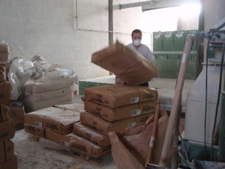
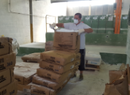
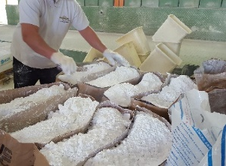
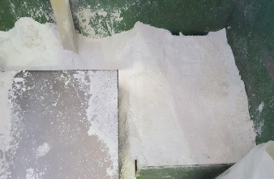
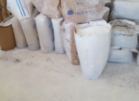
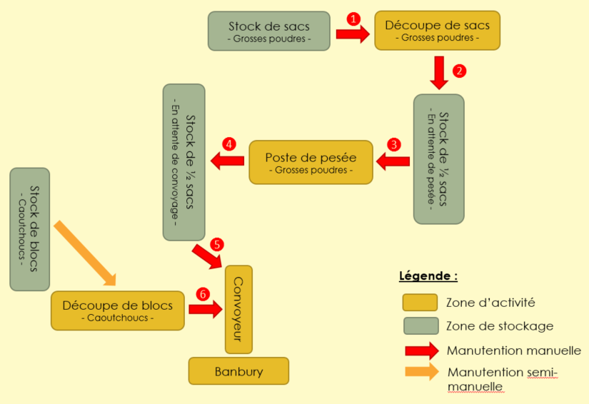
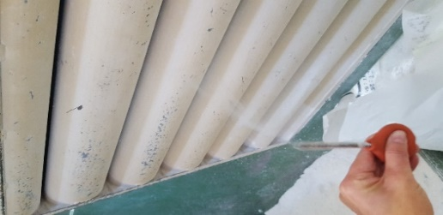
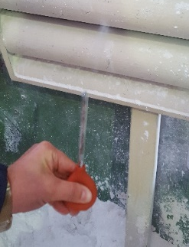
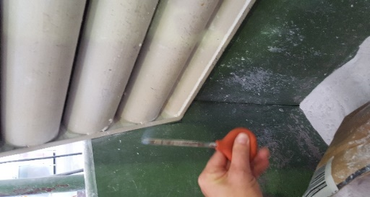
Les points de vigilance
- Banbury -
2- La préparation des grosses poudres
Eléments sur lesquels s’appuyer :
Résultats des tests fumigènes (photos)
Comptabilisation du nombre de manutentions (schéma)
Analyse de l’efficacité des systèmes d’aspiration en fonction de la trajectoire des fumées
Alerte concernant l’ergonomie au poste de travail
Propositions d’action :
Maintenance curative sur les systèmes défectueux
Contrôle annuel réglementaire de l’installation
Mécanisation du transport/de la pesée des poudres
Révision de l’organisation de la zone de travail
Echanges avec les différents opérateurs
Décision prise d’effectuer une opération de maintenance sur les systèmes d’aspiration défectueux
La toiture semblait fibreuse et relativement dégradée, un Dossier Technique Amiante a t’il été fait ?

Slide 6
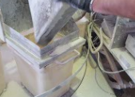
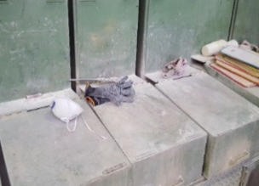
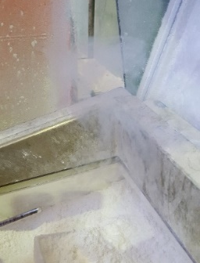
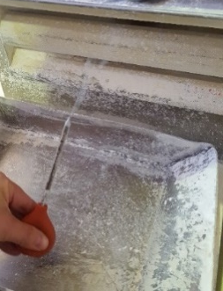
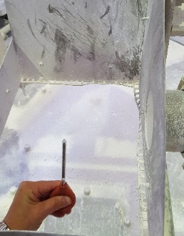
Les points de vigilance
- Banbury -
3- La préparation des petites poudres
Eléments sur lesquels s’appuyer :
Résultats des tests fumigènes (photos)
Déclaration nanoparticules des fournisseurs (attestation)
Analyse de l’efficacité des systèmes d’aspiration en fonction de la trajectoire des fumées
Vigilance sur la granulométrie des petites poudres
Propositions d’action :
Maintenance curative sur les systèmes défectueux
Contrôle annuel réglementaire de l’installation
Mécanisation du transport/de la pesée des poudres
Remplacement des conditionnements actuels pour confiner davantage les poudres
Décision prise de travailler avec les fournisseurs pour revoir les modalités de livraison (conditionnements plus hermétiques)
6

Slide 7
Les points de vigilance
- Banbury -
3- La préparation des petites poudres (étude de cas)
Eléments sur lesquels s’appuyer :
Expérience des opérateurs (faits)
Démarche des Responsables QSE et R&D (substitution)
Analyse de la chronologie des évènements (pathologies)
Etude des poudres mises en cause (FDS associées)
Propositions d’action :
Substitution de la poudre Blanc HO
Mécanisation du transport/de la pesée de cette poudre
Port de vêtements de travail à manches longues
Prévoir un temps de douche à chaque pause
Décision prise de procéder à la mécanisation du transport/de la pesée de cette poudre
 | Wingstay® L | Blanc HO
Apparence | Poudre blanchâtre
Classification selon le CLP | / | H317 : Peut provoquer une allergie cutanée
Composition | 4-méthylphénol | Huile de colza modifiée Carbonate de calcium Bis(diéthyldithiocarbamate) de zinc Soufre
Solubilité à 20°C | Soluble dans les hydrocarbures aromatiques Peu soluble dans l’eau | Soluble dans les hydrocarbures aromatiques Non soluble dans l’eau
Conclusion | La persistance du phénomène en présence d’eau (douche et nettoyage des mains) tend à incriminer la petite poudre « Blanc HO » compte tenu de sa composition à base d’huiles végétales non miscibles dans l’eau.
« Depuis, le Blanc HO est utilisé en une bien plus grande quantité pour absorber la suppression de l’additif CMR »
« Sensation collante sur la peau et sur les vêtements qui persiste malgré un nettoyage à l’eau »
« Apparition du phénomène depuis la substitution d’un additif CMR »
7

Slide 8
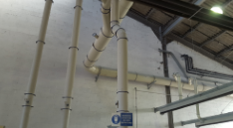
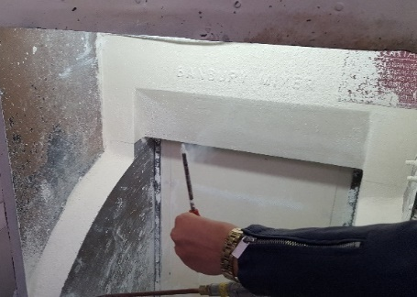
Les points de vigilance
- Banbury -
4- Le mélange des préparations
Eléments sur lesquels s’appuyer :
Résultats des tests fumigènes (photos)
Expérience des opérateurs (faits)
Analyse de l’efficacité des systèmes d’aspiration en fonction de la trajectoire des fumées
Alerte concernant l’utilisation d’une soufflette au Banbury
Propositions d’action :
Maintenance curative sur le système défectueux
Contrôle annuel réglementaire de l’installation
Décision prise d’effectuer une opération de maintenance curative sur le système d’aspiration défectueux
Arrêté du 08/10/1987 | Objet de la vérification | Type de vérification | Fréquence de vérification | Personne en charge
Local à pollution spécifique sans recyclage d’air | Débit global d’air extrait | Contrôle | Annuel | Personne compétente
 | Etat des éléments de l’installation | Examen
 | Vitesse d’air à chaque point caractéristique de l’installation | Contrôle

Slide 9
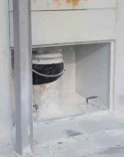
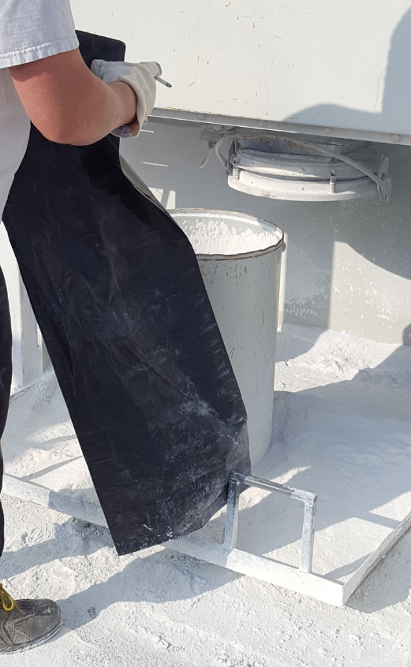
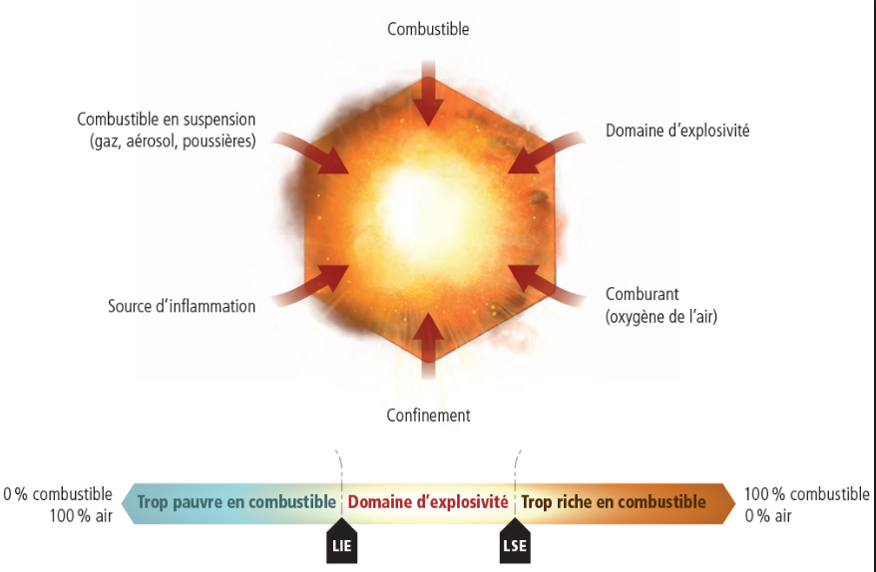
Les points de vigilance
- Banbury -
5- Le dépoussiéreur
Eléments sur lesquels s’appuyer :
Expérience des opérateurs (témoignages)
Etat de conservation du réseau aéraulique (photos)
Analyse des anomalies constatées sur le réseau aéraulique
Alerte concernant les colmatages à répétition
Propositions d’action :
Identification de la zone en tant qu’ATEX
Signalisation rappelant l’interdiction de fumer
Information sur les risques associés aux poudres
Révision du réseau aéraulique dans sa globalité
Décision prise d’identifier la zone comme ATEX et de rappeler l’interdiction de fumer à travers une sensibilisation aux opérateurs
Phénomène explosif

Slide 10
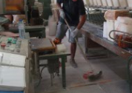
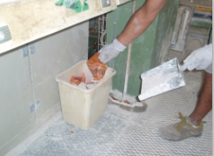
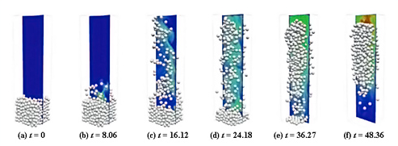
Les points de vigilance
- Banbury -
6- Le nettoyage de l’atelier et l’hygiène au poste de travail
Eléments sur lesquels s’appuyer :
Expérience des opérateurs (témoignages)
Observation de l’activité de travail (photos)
Alerte concernant les comportements à risques (utilisation de soufflette, de balais, mauvais stockage des EPI etc etc..)
Propositions d’action :
Suppression de la soufflette et des balais
Acquisition d’un ou plusieurs aspirateur(s) industriel(s) équipé(s) de filtres HEPA
Information sur les bonnes pratiques d’entretien et de stockage des EPI
Installation d’un point d’eau pour l’hygiène
Décision prise d’effectuer une opération de maintenance sur les systèmes d’aspiration défectueux

Slide 11
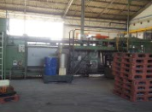
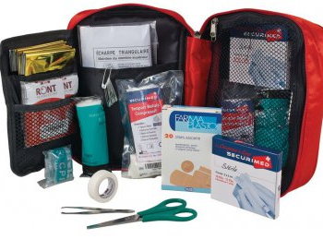
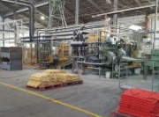
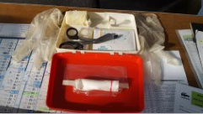
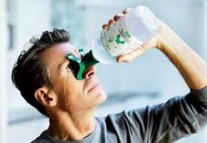
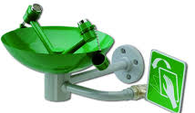
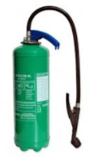
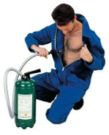
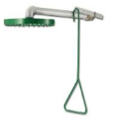
Les points de vigilance
- Banbury -
7- Les premiers secours
Eléments sur lesquels s’appuyer :
Expérience des opérateurs (témoignages)
Emplacement et état de conservation des équipements de premiers secours (photos)
Constat de la méconnaissance/confusion des équipements de premiers secours
Alerte concernant l’absence de point d’eau
Propositions d’action :
Suppression de la trousse de secours obsolète
Signalisation du poste de secours et de la trousse
Information sur les premiers secours aux opérateurs
Acquisition d’équipements de premiers secours (rince-œil et douche fixes ou portables)
Décision prise d’éliminer la trousse de secours obsolète et d’identifier le poste de secours
Atteintes sur une zone peu étendue :
Yeux
Mains
Portable
Fixe
Atteintes sur une zone étendue :
Visage
Bras
Jambes
Corps entier
Portable
Fixe
Temps de réaction : 10s
Temps de rinçage : 15min

Slide 12
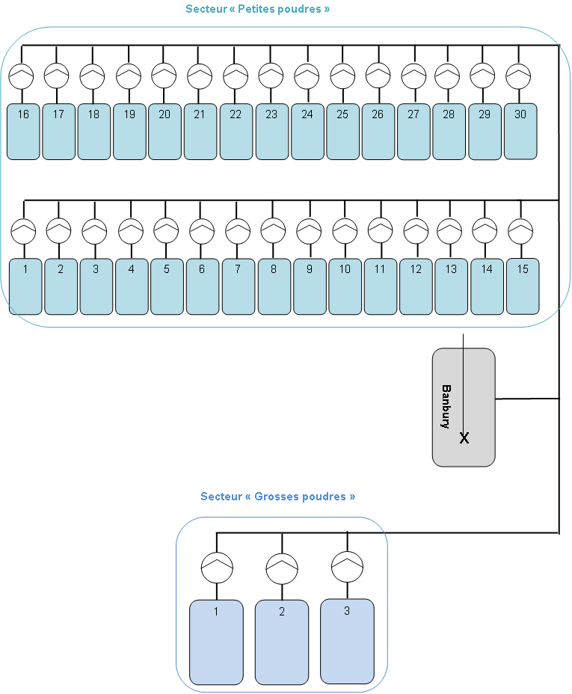
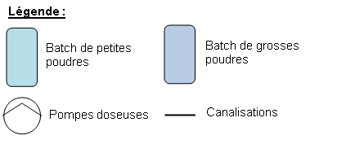
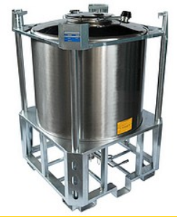
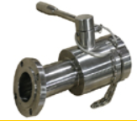
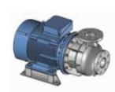
Schéma industriel simplifié
Les améliorations possibles
- Banbury -
1- L’automatisation du procédé
Eléments sur lesquels s’appuyer :
Suppression du risque lié à la manutention manuelle
Elimination du risque mécanique lié à la découpe manuelle
Disparition du risque lié à l’inhalation des poudres
Consulter différents concepteurs et installateurs spécialisés dans la mécanisation du transport de matières premières
Inclure les opérateurs et le médecin du travail dans la réflexion pour une prise en compte globale des contraintes pesant sur l’installation
Propositions de solution :
Mise en place de fûts, big-bags ou silos selon la quantité de poudres stockée/consommée (collaboration avec le service Achats)
Installation de pompes doseuses et d’un réseau de canalisations
Anticipation des opérations de maintenance à l’aide de vannes, de capteurs etc etc..

Slide 13
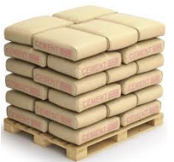
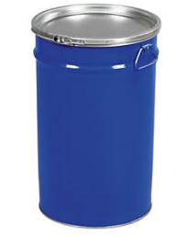
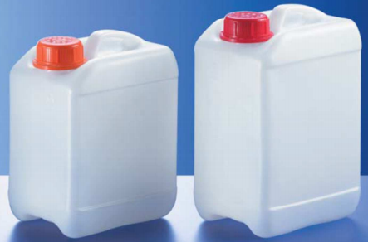
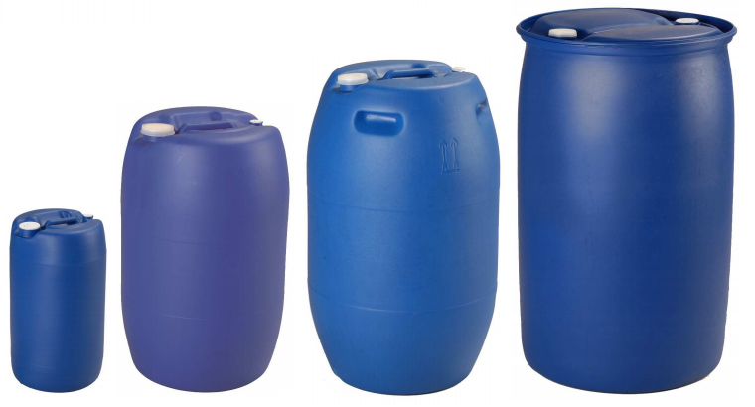
Principe de la démarche
Les améliorations possibles
- Banbury -
2- La révision de la politique d’achats des matières premières
Eléments sur lesquels s’appuyer :
Diminution du risque lié à la manutention manuelle
Elimination du risque mécanique lié à la découpe manuelle
Diminution du risque lié à l’inhalation des poudres
Consulter vos fournisseurs pour négocier le remplacement des conditionnements actuels
Inclure les opérateurs et le médecin du travail dans la réflexion pour une prise en compte globale des contraintes pesant sur le conditionnement
Propositions de solution :
Mise en place de bidons, fûts, big-bags ou containers selon la quantité de poudres stockée/consommée (collaboration avec le service Achats)
Installation de pompes doseuses et cannes aspirantes
?
?
?

Slide 14
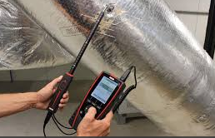
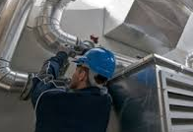
Principe de la démarche
Les améliorations possibles
- Banbury -
3- La maintenance et le contrôle des installations
Elément sur lequel s’appuyer :
Diminution du risque lié à l’inhalation des poudres
Consulter l’installateur du réseau aéraulique pour récupérer la notice d’instruction (descriptif de l’installation, valeurs de référence, informations relatives à l’entretien etc etc..)
Inclure les opérateurs de la maintenance et le médecin du travail dans la rédaction des consignes d’utilisation (protocole en cas de panne, opérations de maintenance, contrôles réglementaires de l’installation etc etc..)
Propositions d’action :
Point sur les interventions de maintenance effectuées en interne
Tenue d’un registre de sécurité retraçant la maintenance de l’installation
Information spécifique au personnel de maintenance
Contrôle annuel réglementaire de l’installation
Révision du réseau aéraulique dans sa globalité et levée des anomalies
Décision prise d’effectuer une opération de maintenance curative sur les systèmes d’aspiration défectueux
?
?
?

Slide 15
Principe de la démarche
Les améliorations possibles
- Banbury -
4- La gestion des équipements de protection individuelle
Elément sur lequel s’appuyer :
Limitation du risque lié à l’inhalation des poudres
Echanger avec les opérateurs pour bien comprendre leur activité de travail et identifier les activités les plus exposantes
Imposer le port des EPI lors des activités les plus exposantes
Ne pas privilégier les EPI sur les EPC tels que la ventilation, les systèmes d’aspiration localisée etc etc..
Propositions de solution :
Mise en place de demi-masques filtrants de type FFP3 bien adaptés à la granulométrie des poudres manipulées par les opérateurs
Installation de boîtes de rangement pour EPI
Sensibilisation des opérateurs aux bonnes pratiques relatives aux EPI
Fournir davantage de vêtements de travail/d’EPI et prendre en charge leur entretien
?
?
?

Slide 16
Les pathologies associées
- Banbury -
Pathologies liées aux poudres
Une taille de particules qui va déterminer la profondeur de l’atteinte respiratoire..
Larynx
Pharynx
Sang
Trachée
Foie
Cerveau
Bronches
Reins
Vessie
Alvéoles pulmonaires
Tout l’organisme
Stockage
Dégradation
Elimination
Particules fines
Particules ultra-fines
Nanoparticules
Ø<100mm
Ø<100µm
Ø<100nm
16

Slide 17
Le déroulé de l’action
- Calandres -
Le procédé industriel
- Calandres -
Tests fumigènes
05/10/2017
Etude des postes
17/01/2018
Validation du rapport
26/01/2018
Restitution au CHSCT
26/04/2018
Etape n°1
Etape n°2
Etape n°3
Etape n°4
Etape n°5
Fabrication du mélange chiffon
Confection de la doublure
Fabrication du complexe pour première
Fabrication de la feuille
Confection des hauts de bottes
Confection de la feuille pour renfort
 Calandre Repiquet
 Calandre 4 calandres
 Calandre Berstorff
 Extrudeuses couplées

Slide 18
Les points de vigilance
- Calandres -
1- Le mélange chiffon
Eléments sur lesquels s’appuyer :
Quantité de poudres aux abords des calandres (photos)
Quantité de poudres au poste de pesée (photos)
Absence d’aspiration localisée au poste
Analyse de l’activité de travail
Propositions d’action :
Acquisition d’une balance électronique capotée pour limiter la remise en suspension des poudres
Mécanisation du transport/de la pesée du soufre
Remplacement des conditionnements actuels pour confiner davantage les poudres
Décision prise de rechercher une balance électronique capotée mais non équipée d’une aspiration localisée pour ne pas perturber la pesée
Procédé actuel
Poudres de volatilité importante
Sensibles aux mouvements d’air
Facilement remises en suspension
?
Procédé envisagé
Réduire les mouvements d’air
Capotage de la zone de travail
Automatisation du procédé

Slide 19
Les points de vigilance
- Calandres -
2- La calandre Repiquet
Elément sur lequel s’appuyer :
Quantité de poudres à la Repiquet (photos)
Interrogation quand à la présence de poudres alors qu’aucune activité n’a été observée en ce sens
Propositions d’action :
Recherche de l’activité ponctuelle génératrice de stéarate de zinc
Modification du mode opératoire/protocole pour limiter la remise en suspension des poudres
Décision prise d’élucider cette problématique avec l’aide des opérateurs au poste de travail
?
Traitement ponctuel du caoutchouc avec double enduction de stéarate de zinc

Slide 20
Les points de vigilance
- Calandres -
3- La stéarateuse
Eléments sur lesquels s’appuyer :
Résultats des tests fumigènes (photos)
Expérience des opérateurs (échanges)
Analyse de l’efficacité du système d’aspiration en fonction de la trajectoire des fumées
Remontée d’anomalies ponctuelles sur la stéarateuse qui implique un chargement en stéarate de zinc à chaque production
Gêne exprimée lors de la découpe et du chargement des rouleaux sur les chariots
Propositions d’action :
Mécanisation du transport du stéarate de zinc
Remplacement des conditionnements actuels pour confiner davantage les poudres
Acquisition d’un système d’aspiration localisée et de chariots ventilés
Décision non connue à ce jour..

Slide 21
Les points de vigilance
- Calandres -
4- La calandre 4 calandres
Elément sur lequel s’appuyer :
Expérience des opérateurs (échanges)
Activité de nettoyage des cylindres entre deux campagnes de production relativement ponctuel
Propositions d’action :
Substitution de l’heptane par un solvant vert
Mise à disposition de gants chimiques en nitrile et de demi-masques filtrants de type A3
Information relative aux solvants organiques
Décision prise de mettre à disposition des opérateurs les équipements de protection individuelle adaptés
Solvant pétrolier
Origine industrie pétrolière
Toxicité sur l’Homme bien connue
Nocif pour l’environnement
Méfiance des utilisateurs
?
Solvant vert
Origine renouvelable/recyclé
Non toxique et biodégradable
Respectueux de l’environnement
Approuvé par les utilisateurs
Prix compétitif

Slide 22
Les points de vigilance
- Calandres -
5- Le nettoyage de l’atelier
Elément sur lequel s’appuyer :
Expérience des opérateurs (échanges)
Alerte relative à l’utilisation de balais et de brosses lorsque les opérateurs nettoient l’atelier
Mention d’une prestation de nettoyage par des intervenants extérieurs
Propositions d’action :
Limiter/Déconseiller l’utilisation des balais pour les opérations de nettoyage
Information aux opérateurs sur les bonnes pratiques de nettoyage
Acquisition d’aspirateurs poussière industriels équipés de filtres très haute efficacité HEPA
Décision non connue à ce jour..
Sous-traitance du nettoyage de l’atelier :
Demi-masques filtrants FFP3
Gants chimiques en nitrile
Combinaison intégrale de type V/VI

Slide 23
Alternatives possibles
Les améliorations possibles
- Banbury -
1- L’automatisation du procédé
Eléments sur lesquels s’appuyer :
Suppression du risque lié à la manutention manuelle
Elimination du risque mécanique lié à la découpe manuelle
Disparition du risque lié à l’inhalation des poudres
Consulter différents concepteurs et installateurs spécialisés dans la mécanisation du transport de matières premières
Inclure les opérateurs et le médecin du travail dans la réflexion pour une prise en compte globale des contraintes pesant sur l’installation
Propositions de solution :
Mise en place de fûts, big-bags ou silos selon la quantité de poudres stockée/consommée (collaboration avec le service Achats)
Installation de pompes doseuses et d’un réseau de canalisations
Anticipation des opérations de maintenance à l’aide de vannes, de capteurs etc etc..
?
Canne aspirante
?
Vis sans fin

Slide 24
Principe de la démarche
Les améliorations possibles
- Calandres -
2- La révision de la politique d’achats des matières premières
Eléments sur lesquels s’appuyer :
Diminution du risque lié à la manutention manuelle
Elimination du risque mécanique lié à la découpe manuelle
Diminution du risque lié à l’inhalation des poudres
Consulter vos fournisseurs pour négocier le remplacement des conditionnements actuels
Inclure les opérateurs et le médecin du travail dans la réflexion pour une prise en compte globale des contraintes pesant sur le conditionnement
Propositions de solution :
Mise en place de bidons, fûts, big-bags ou containers selon la quantité de poudres stockée/consommée (collaboration avec le service Achats)
Installation de pompes doseuses et cannes aspirantes
?
?
?

Slide 25
Principe de la démarche
Les améliorations possibles
- Calandres -
3- Les bonnes pratiques de nettoyage
Elément sur lequel s’appuyer :
Limitation du risque lié à l’inhalation des poudres
Echanger avec les opérateurs pour bien comprendre leur activité de travail et identifier les activités les plus exposantes
Consulter vos fournisseurs pour disposer d’un panel d’aspirateurs industriels avec filtration HEPA
Propositions de solution :
Instauration d’un protocole de vérification de l’environnement de travail pour s’assurer qu’aucun opérateur se trouve dans la zone à nettoyer
Affichage d’un panneau avertissant qu’une opération de nettoyage est en cours et que l’accès à la zone est restreint
Acquisition d’aspirateurs poussière industriels équipés de filtres très haute efficacité HEPA en nombre suffisant
Sensibilisation des opérateurs aux bonnes pratiques de nettoyage
?
?
?

Slide 26
Principe de la démarche
Les améliorations possibles
- Calandres -
4- La gestion des équipements de protection individuelle
Elément sur lequel s’appuyer :
Limitation du risque lié à l’inhalation des poudres
Réduction du risque lié à l’inhalation des vapeurs solvantées
Disparition du risque lié au contact main/solvant
Echanger avec les opérateurs pour bien comprendre leur activité de travail et identifier les activités les plus exposantes
Imposer le port des EPI lors des activités les plus exposantes
Ne pas privilégier les EPI sur les EPC tels que la ventilation, les systèmes d’aspiration localisée etc etc..
Propositions de solution :
Mise à disposition de demi-masques filtrants de type FFP3 bien adaptés à la granulométrie des poudres manipulées par les opérateurs
Mise à disposition de demi-masques à cartouches équipées de filtres A3 bien adaptés à la nature chimique des vapeurs émises
Mise à disposition de gants chimiques en nitrile bien adaptés à la nature chimique du solvant de nettoyage
Sensibilisation des opérateurs aux bonnes pratiques relatives aux EPI
?
?
?

Slide 27
Les pathologies associées
- Calandres -
Pathologies liées aux solvants pétroliers
Irritations de la peau et des muqueuses oculaire et respiratoire
Troubles neurologiques aigus :
somnolence
ébriété
céphalée
vertiges
coma
Atteinte neurologique progressive :
troubles de la mémoire
troubles du comportement
troubles sensitifs
troubles moteurs
27

